Slide 1
Simple StopWatch Team Digiver
0692024 심규민
0992006 김별

Slide 2
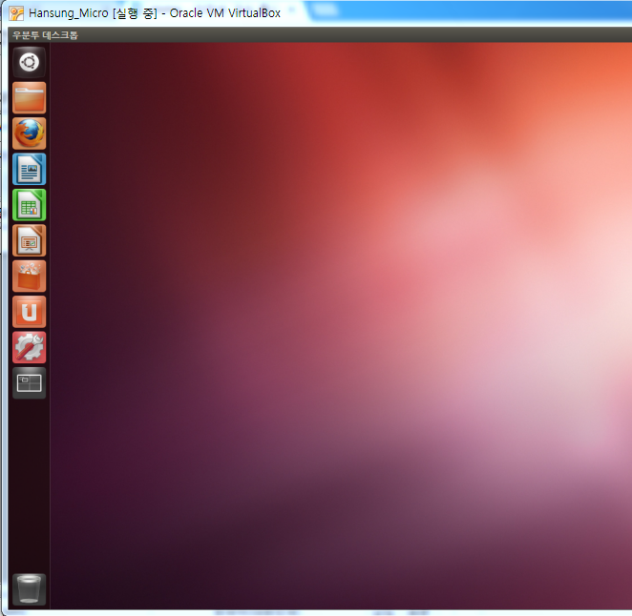
프로젝트 소개
Linux Ubuntu 환경에서 C언어를 이용하여
간단한 스톱 워치 프로그램을 구현하였다.

Slide 3
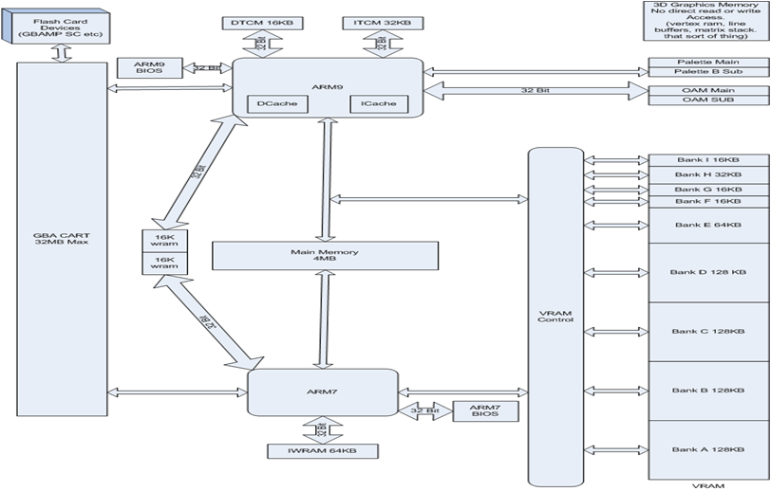
하드웨어 (Nitendo DS)
Nintendo DS
LCD : TFT-LCD 256 x 192 pixels CPU : ARM946E-S main CPU 67MHz. ARM7TDMI co- processor 33 MHz RAM : 4Mbyte Graphic : 3D/2D Engine Input : Key and Touch Pad Communication : Wi-Fi
Notes:
그래픽 지원이 조악하다

Slide 4
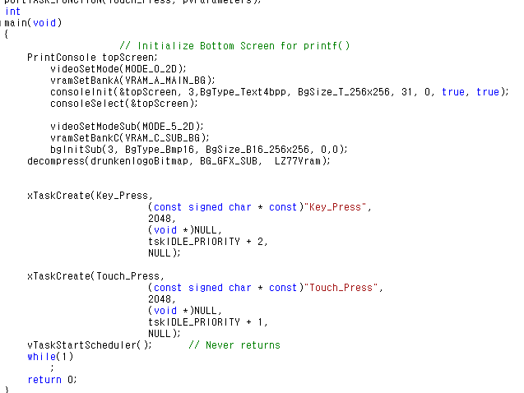
소스 설명
devkitPro 폴더의 example 중 time – stopwatch
기능을 참고하여 구현하였다.
Main문에서 동작하던 타이머를 기능을 추가하여 태스크로 만들어 구현하였는데
Key_Press 와 Touch_Press가 있다.
키패드로 타이머 기능을 동작하게 하는 Key_Press 태스크가 있고
추후 터치 동작을 추가로 구현할 수 있도록 Touch_Press 태스크를 만들어 놓았다.

Slide 5
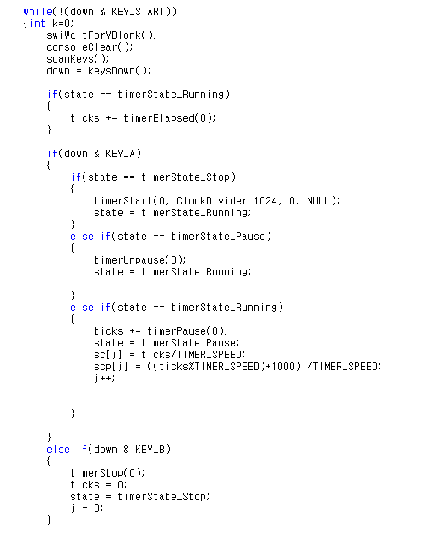
소스 설명
Key_Press 태스크는
while( (START) 버튼을 누르면 false 상태가 된다.)
if (A) 버튼을 누르면
타이머가 시작된다
한번 더 누르면 타이머가 멈추고 List에 타이머가 멈춘 시간을 출력한다.
else if (B) 버튼을 누르면
타이머가 멈추고
틱을 0으로 리셋한다.
와 같은 형태로 구현되어 있다.

Slide 6
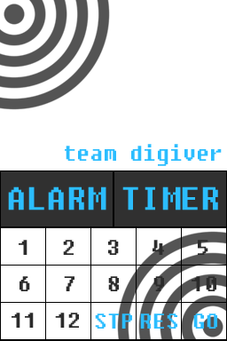
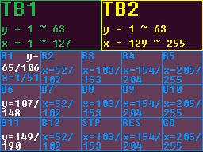
미구현된 기능
위와 같이 x,y의 좌표값을 이용하여 터치 기능을 구현하고
알람 기능또한 구현하려 하였으나 이전 주제의 개발 환경 구축에 시간을 너무 소비하여 구현하지 못했다.

Slide 7
테스트 계획 및 결과
입력 관련 |  | 출력 관련
터치스크린 활용 | X | 타이머 기록 출력 | O
알람 시간 입력 | X(미구현) | 시간 변화 출력 | O
사용자 이름 입력 | X(미구현) | 리셋 기능 | O
하단부 좌표 터치에 따른 변화 | X(개별 구현 O 호환 X) | 상단 패널 그림 출력 | X(미구현)
 |  | 사운드 출력 | X
Notes:
급작스럽게 틀어져서 미흡한 점이 많습니다

Slide 8
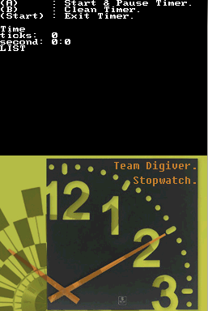
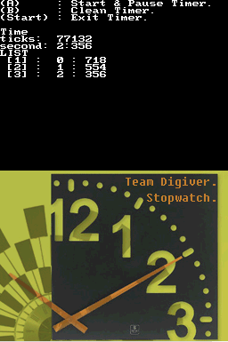
사용법 및 구현 결과
1) 2)
초기 상태는 (1)
동작 상태는 (2)
(A)를 누르면 초를 세기 시작한다.
한 번 더 (A)를 누르면 List에 그때까지의 시간이 출력된다. (반복)
List를 비우고 초기값으로 돌아가려면 (B)를 누른다.
종료하려면 Start를 누른다.

Slide 9
참고 자료
자료 참고
http://hl1itj.github.com/nds-ide/
Devkitpro 사용 예제 및 설명
http://sourceforge.net/projects/devkitpro/
PA library 관련해서 공부한 곳들의 주소가 압도적으로 많으나
환경 설정에 문제가 있어 사용치 못했으므로 적지 않겠습니다.

